Slide 1
Fürtözés és replikáció
Intelligens rendszerfelügyelet
Micskei Zoltán
(részben Medgyesi Zoltán munkája alapján)
Notes:
Utolsó módosítás: 2014. 05. 06.

Slide 2
Bevezető
Cél: hibatűrés
  számítógép hibák tolerálása
Mikor éri meg:
  Egy géppel elérhető: ~99%-os rendelkezésre állás
  (évi max 3,5 nap kiesés)
  Ha ennél jobbat akarunk
Redundancia beépítése

Slide 3
Tartalom
Fürtök
  Fürtök csoportosítása
  Terheléselosztó fürtök
  Feladatátvételi fürtök
Replikáció
  Elsődleges – másodlagos séma
  Multimaster

Slide 4
A számítógépfürt
Fürt (cluster): különálló számítógépek együttese, amelyek egymással együttműködve és azonos szolgáltatásokat, alkalmazásokat futtatva egyetlen rendszerként, virtuális kiszolgálóként jelennek meg az ügyfelek számára.

Slide 5
Fürtök (egy lehetséges) csoportosítása
Fürt
Terhelés-elosztási
Nagy rendelkezésre állású
Számítási célú

Slide 6
Fürtök (egy lehetséges) csoportosítása
Fürt
Terhelés-elosztási
Nagy rendelkezésre állású
Számítási célú
Grid
Számítási
fürt
High Performance Computing (HPC)
Szétosztható, párhuzamosítható feladatok
Elosztott, lazán csatolt
Nincs teljes központi adminisztráció
Nyílt szabványok
Szorosabban csatolt
Notes:
Grid: lásd pl. Ian Foster. „What is the Grid? A Three Point Checklist”, July 20, 2002. URL: http://www-fp.mcs.anl.gov/~foster/Articles/WhatIsTheGrid.pdf

Slide 7
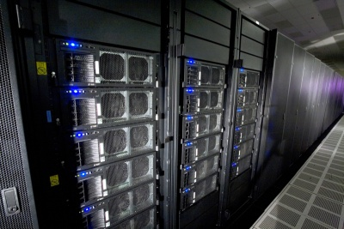
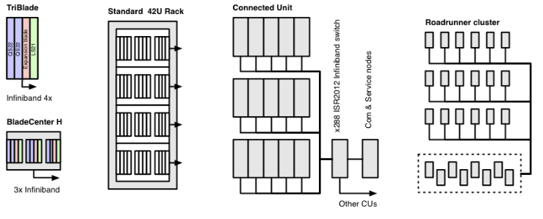
Számítási fürt példa: IBM Roadrunner
12,960 IBM PowerXCell 8i CPU
6,480 AMD Opteron dual-core CPU
Összesen: 130 464 mag
Notes:
Forrás: http://en.wikipedia.org/wiki/IBM_Roadrunner
A Roadrunner a 2008-as leggyorsabb számítógép, azóta vannak gyorsabbak is.

Slide 8
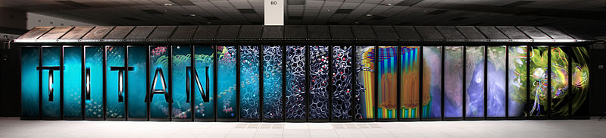
Számítási fürt példa: Cray TITAN
CPU:
  18688 AMD Opteron 6274 16-core CPUs
  18688 Nvidia Tesla K20X GPUs
Memória: 710 TB (598 TB CPU and 112 TB GPU)
Sebesség: 17.59 petaFLOPS (LINPACK)
200 darab rack * 24 blade
Notes:
Forrás: http://en.wikipedia.org/wiki/Titan_(supercomputer)

Slide 9
Fürtök (egy lehetséges) csoportosítása
Load balance cluster
Ügyfélkérések szétosztása a fürttagok között
Lokális erőforrások
Tipikusan állapotmentes szolgáltatások
Fürt
Terhelés-elosztási
Nagy rendelkezésre állású
Számítási célú
Hálózati szintű
Alkalmazási szintű
Kérések szétosztása a
hálózati rétegben
Alkalmazás elől rejtve
Alkalmazás-specifikus megoldás
Hasonló pl. az adatbázisok partícionálásához

Slide 10
Fürtök (egy lehetséges) csoportosítása
Fürt
Terhelés-elosztási
Nagy rendelkezésre állású
Számítási célú
Megosztott lemezes
Megosztott elem nélküli
HA cluster
Szolgáltatás egyik fürttagon fut, többi tartalék
Feladatátvétel (failover)
Egy erőforrást egyszerre többen használhatnak
Alkalmazás szintű zárolás
Erőforrás birtoklása kizárólagos

Slide 11
Tartalom
Fürtök
  Fürtök csoportosítása
  Terheléselosztó fürtök
  Feladatátvételi fürtök
Replikáció
  Elsődleges – másodlagos séma
  Multimaster

Slide 12
A terheléselosztás dilemmája
Egyenletes elosztás
csomópontok terhelésének figyelése
bonyolultabb elosztó algoritmusok
Egyszerűség
kevesebb meghibásodási lehetőség
kisebb overhead
Notes:
Nem biztos, hogy az a terheléselosztó algoritmus a leghatékonyabb, ami folyamatosan figyeli a csomópontok terhelését, megpróbálja nagyon pontosan megbecsülni az aktuális kérés munkaigényét, és ez alapján nagyon egyenletes elosztást produkálni, mert a sok plusz munka nagy terhelés esetén túl sok időt és erőforrást emészt fel, és emiatt nem lesz hatékony a kiszolgálás.

Slide 13
Hálózati terheléselosztó fürtök fajtái
Round-robin DNS
Teljesen elosztott
Központi elemre épülő

Slide 14
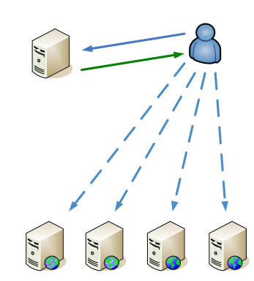
Round-robin DNS
DNS szerver más-más címet ad vissza kérésenként
Pl.: nslookup www.cnn.com
Előny:
  egyszerű
  független fürttagok
Hátrány:
  statikus

Slide 15
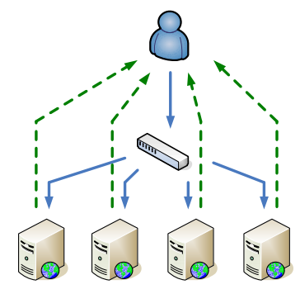
Teljesen elosztott NLB fürt
Közös IP, MAC cím a fürtnek
Kéréseket mindenki megkapja
Egy csomópont válaszol
Pl. Microsoft NLB
Előny:
  nincs SPOF szétosztó
Hátrány:
  Korlátos méret

Slide 16
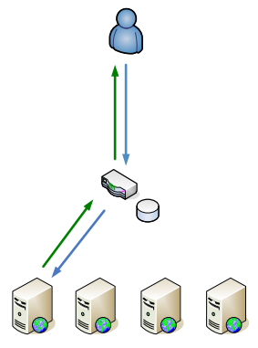
Központi elemre épülő
Központi elosztó (dispatcher)
Dedikált HW-es megoldások is
Kifinomult terhelésfigyelés
és elosztás
Előny
  Elosztóban egyéb szolgáltatások (cache, SSL offload…)
Hátrány
  Elosztó SPOF lehet

Slide 17
Probléma: munkamenet megőrzése
Ügyfél munkamenete tipikusan a webszerver memóriájában tárolódik
  De: ügyfél egymás utáni kéréseit különböző webszerver szolgálja ki
Terheléselosztó szintű megoldás:
  Affinitás: adott ügyfél kéréseit mindig ugyanaz a szerver szolgálja ki
Alkalmazás szintű megoldás:
  Munkamenet tárolása központi gépen / adatbázisban
  Munkamenet tárolása a kliensen, elküldése minden kérésben

Slide 18
Példák: Hálózati terheléselosztók
RRDNS:
  majd minden DNS kiszolgáló (bind, MS DNS…)
Elosztott megoldások:
  Microsoft Network Load Balancing
Központi elosztót használó:
  HW (Cisco, BigIP, Foundry ServerIron, Nortel…)
  Linux Virtual Server

Slide 19
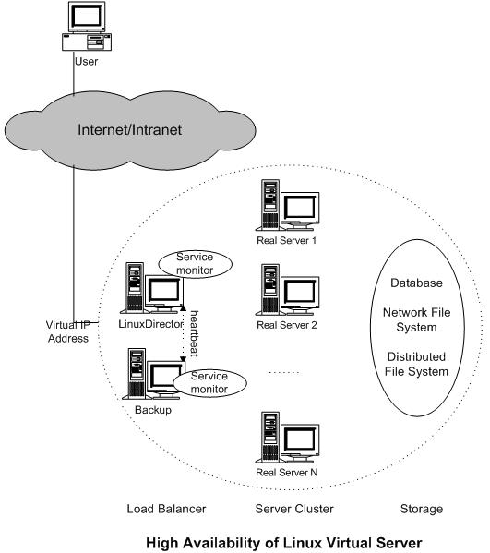

Linux Virtual Server
Elterjedt (pl. sourceforge.net, linux.com…)
Elosztó: aktív-passzív
Layer 4 és 7 elosztás
Notes:
Forrás: http://www.linuxvirtualserver.org/

Slide 20
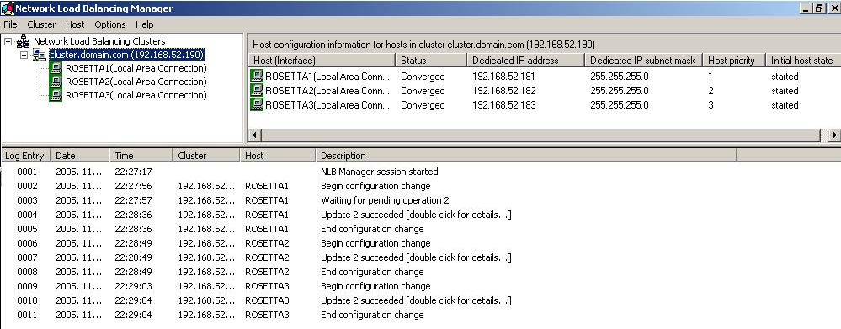
Microsoft NLB
maximum 32 csomópont
kieső kiszolgálók detektálása 10 sec alatt
Speciális szűrő hálózati meghajtó
Portszabályok, affinitás
Notes:
Érdeklődőknek bővebb leírás: Medgyesi Zoltán, Micskei Zoltán. Hálózati terheléselosztó fürtök. Mérési segédlet, http://mit.bme.hu/~micskeiz/education/cluster/halozati_terheleselosztas_segedlet.pdf

Slide 21
Tartalom
Fürtök
  Fürtök csoportosítása
  Terheléselosztó fürtök
  Feladatátvételi fürtök
Replikáció
  Elsődleges – másodlagos séma
  Multimaster

Slide 22
HA fürtök csoportosítása
(Klasszikus csoportosítás*)
Megosztott lemezes (shared disk)
  Szolgáltatás több csomóponton fut(hat)
  Közös erőforrást egyszerre írhatják-olvashatják
  De: fizikai szinten sorosítás, zárolás használata
  Pl.: Oracle RAC
Megosztott elem nélküli (shared nothing)
  Szolgáltatás egyszerre egy csomóponton fut
  Egy erőforrást egyszerre egy csomópont birtokol
  De: fizikai szinten lehet közös elérésű erőforrás
*M. Stonebraker, The Case for Shared Nothing, 1985, http://db.cs.berkeley.edu/papers/hpts85-nothing.pdf

Slide 23
HA fürtök - alapfogalmak
Csomópont (node)
Szívverés (heartbeat)
Feladatátvétel (failover)
Feladat-visszavétel (failback)
Átkapcsolás (switchover)
Notes:
A csomópontok egymásnak úgynevezett szívverés (heartbeat) üzeneteket küldenek, ezek segítségével lehet detektálni, hogy kiesett-e valaki.
Ha a bal oldali számítógép meghibásodik, akkor a fürtszoftver érzékeli ezt, a jobb oldali számítógépen elindítja a szolgáltatást, a bal oldali gépen pedig leállítja – ezt nevezzük feladatátvételnek (failover). Ettől kezdve a tartalék gép használja a közös adattárolót és fogadja az ügyfelek kéréseit.
Ha később a bal oldali gép ismét üzemképessé válik, akkor lehetőség van arra, hogy ismét ez futtassa a szolgáltatást. A feladatátvétellel ellentétes irányú műveletet feladat-visszavételnek (failback) nevezzük.
A legtöbb gyártó megkülönbözteti azt az esetet, amikor a szolgáltatások áttétele hiba miatt történik, és azt, amikor a rendszergazda kezdeményezi a műveletet, például azért, hogy valamelyik fürttagot ideiglenesen, például karbantartási célból kivehesse a fürtből. Az ilyen áttételeket átkapcsolásnak (switchover), egyes esetekben felügyeleti feladatátvételnek (administrative failover), az ellenkező irányú műveletet pedig visszakapcsolásnak (switchback) nevezik.

Slide 24
HA fürtök - erőforrások
Minden erőforrás (lemez, IP cím, Apache…)
Erőforráscsoport: olyan erőforrások, amiket együtt kell mozgatni
Függőségi fa
Erőforrások leállításának és indításának sorrendje
Notes:
A függőségi fa a fürtben definiált erőforrások közötti függőségeket tartja nyilván.

Slide 25
Feladatátvételi topológiák (1)
Feladatátvételi pár (aktív-aktív)
Notes:
Bár aktív-aktívnak is szokás ezt a sémát hívni, de azt fontos észrevenni, hogy egy szolgáltatás egyszerre csak egy gépen fut a másik gépen ugyanakkor egy másik szolgáltatás aktív.

Slide 26
Feladatátvételi topológiák (2)
Forró tartalék (N+1)
Több tartalék (N+M)

Slide 27
Feladatátvételi topológiák (3)
Feladatátvételi gyűrű

Slide 28
Feladatok, problémák a fürtökben
Tagsági kép fenntartása (group membership): ki működik a csomópontok közül
Csoportkommunikáció (group communication): üzenetek eljuttatása a többieknek hibák esetén is
Tudathasadás (split brain): fürt több, független részre szakad
Amnézia: kiesés után újrainduló csomópontot értesíteni a közben történt változásokról
Gördülő frissítés (rolling upgrade): csomópontok frissítése egyesével, többi működik közben

Slide 29
Megoldások
Sun Solaris Cluster
IBM High Availability Cluster Multiprocessing
Oracle Clusterware
Linux-HA
SA Forum AIS
Windows Server Failover Clustering
VMware vSphere HA
…

Slide 30
Windows Server Failover Clustering
Maximum 64 csomópont (Windows 8)
Fürtözhető szolgáltatások: fájl szerver, DHCP, SQL Server, Hyper-V, saját alkalmazás…
Quorum (többség):
  szavazatok többségének meg kell lenni egy partícióban, hogy az működhessen
  szavazhat: csomópont, tanú lemez, tanú fájlmegosztás
  Többféle quorum modell (csomópontok számától függően)
Notes:
A Windows Server Failover Clusteringet például majd a Szolgáltatásbiztos rendszertervezés szakirány laborjában lehet kipróbálni.

Slide 31
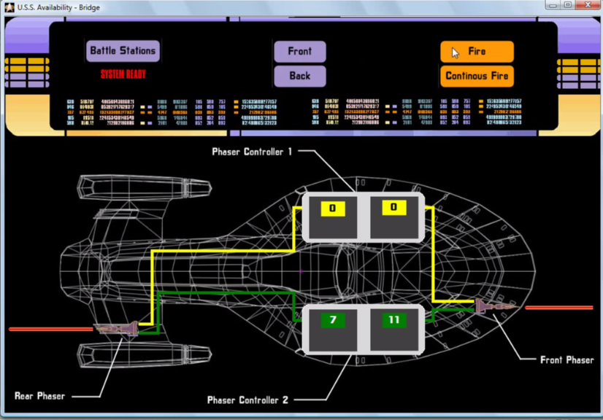
Notes:
Warm-up videó: (http://www.inf.mit.bme.hu/edu/specialization/presentations oldalról elérhető)
Közvetlen link: http://www.inf.mit.bme.hu/sites/default/files/szakirany/demo/msc/uss-availability-demo-hun.avi
Nagy rendelkezésre állású fürtök kialakítás az SA Forum AIS szabványának segítségével

Slide 32
Tartalom
Fürtök
  Fürtök csoportosítása
  Terheléselosztó fürtök
  Feladatátvételi fürtök
Replikáció
  Elsődleges – másodlagos séma
  Multimaster

Slide 33
Replikáció
Adatok tárolása több helyen
Nem fürt: kívülről nem egy számítógépként látszik
Változások szinkronizálása
  Periodikus / eseményvezérelt átvitel
Szinkronizáció:
  Pull / Push
Melyik adatpéldányt lehet írni:
  Primary – secondary (master – slave): egy írható, többi ennek a másolata, azok csak olvashatóak
  Multimaster: mindegyik példány írható, konzisztencia fenntartása bonyolultabb
Notes:
A csoportosítás természetesen megint nem fekete-fehér, a fürtök is használhatnak belül különböző replikációs technikákat.
Szinkronizáció:
Push: akinél volt a változás, az „nyomja” át a többieknek
Pull: a replikáció kliensei „húzzák” le a változásokat

Slide 34
Tartalom
Fürtök
  Fürtök csoportosítása
  Terheléselosztó fürtök
  Feladatátvételi fürtök
Replikáció
  Elsődleges – másodlagos séma
  Multimaster

Slide 35
Primary – secondary séma: DNS
BIND9
Zóna fájl csak az elsődleges szerveren írható
Zóna fájl verziózva
Másodlagos szerverek: zone transfer
  induláskor, vagy ha az elsődleges értesíti (notify)
  lehet csak a változásokat (incremental zone transfer)
Notes:
Installing A Bind9 Master/Slave DNS System, http://www.howtoforge.com/debian_bind9_master_slave_system
BIND 9 Administrator Reference Manual, http://www.bind9.net/manuals
Konfig fájl: /etc/bind/named.conf, /etc/bind/named.con.local, /etc/bind/named.con.options
Zóna fájlok: /var/cache/bind könyvtárban
Log üzenetek: /var/log/syslog
Parancsok:
ellenőrzés: named-checkconf, named-checkzone
adminisztrálás: rndc
----
Zone transfer megnézése:
masteren:
a zónában módosítani: serial változtatása, új A rekord felvétele
sudo rndc reload
tail /var/log/syslog
slave:
cat /var/cache/bind/zona_fajl.db
nslookup

Slide 36


Primary – secondary séma: adatbázisok
Szinkron:
„Zero data loss”, atomi írás
Teljesítményveszteség az ára
elsődleges
másodlagos
írás

Slide 37
Primary – secondary séma: adatbázisok
Aszinkron:
Helyi írás befejezése után egyből visszatér
Mi legyen, ha a másodlagos írása közben hiba lesz?
elsődleges
másodlagos
írás

Slide 38
Tartalom
Fürtök
  Fürtök csoportosítása
  Terheléselosztó fürtök
  Feladatátvételi fürtök
Replikáció
  Elsődleges – másodlagos séma
  Multimaster

Slide 39
Multimaster replikáció: Active Directory
Multimaster replikáció
  bármelyik DC-n módosíthatunk
Flexible Single Operations Master (FSMO)
  5 szerep, amiből egyszerre csak egy lehet
  RID master, Schema master…
Optimalizációk
  csak a változott attribútum megy át
  store and forward elv: változások továbbterjesztése
Notes:
Active Directory Replication Technologies
http://technet2.microsoft.com/windowsserver/en/library/53998db6-a972-495e-a4e7-e3ca3f60b5841033.mspx

Slide 40
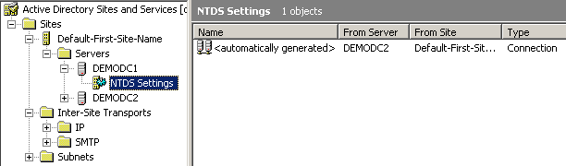
Replikációs topológia
Telephely: gyors kapcsolattal összekötött DC-k
  Intra-site: gyakori replikáció, RPC
  Inter-site: ritkábban, IP/SMTP
Knowledge Consistency Checker
  Topológia automatikus létrehozása és frissítése

Slide 41
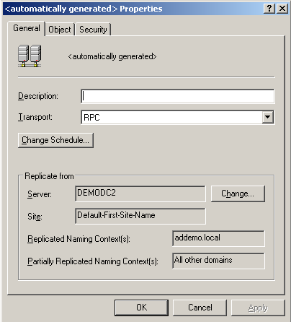
Active Directory replikáció
Változás nyomon követése
AD Sites and Services
  Replikáció kikényszerítése
  Telephelyek beállítása
Ütközés feloldása
Eseménynapló
Notes:
Ütközés:
legyen mindkét DC Global Catalog
szakítsuk meg a kapcsolatot közöttük
hozzuk létre ugyanolyan cn-ű objektumot
kapcsolat vissza, replikáljunk
korábbi objektumot átnevezi a replikációs komponens
Eseménynapló / Directory Service

Slide 42
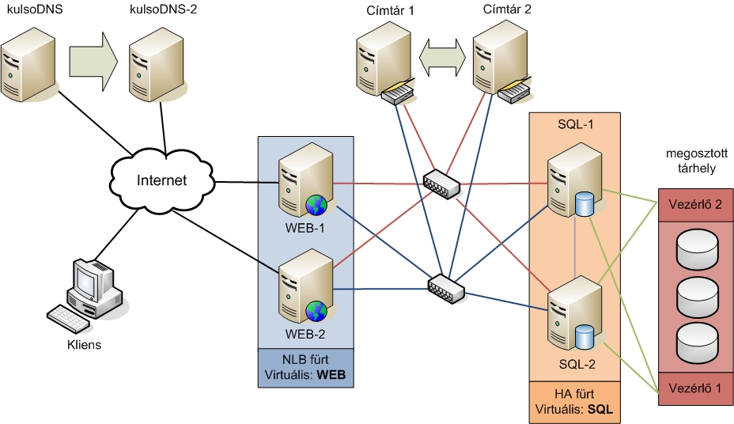
Technikák alkalmazása

Slide 43
További információ
Medgyesi Zoltán: Nagy rendelkezésre állású kiszolgálófürtök vizsgálata, Diplomamunka, BME, 2007.
Szolgáltatásbiztonságra tervezés labor, MSc segédanyagok (terheléselosztás, feladatátvétel)
Notes:
http://mit.bme.hu/~micskeiz/education/onlab/medgyesi_zoltan/medgyesi-zoltan-diploma.pdf
http://www.inf.mit.bme.hu/edu/courses/szbtlab

Slide 44
Összefoglalás
Fürtök, replikációs módszerek
Többféle technika a számítógép és hálózati utak kiesésének kivédésére
  Különböző előnyök és hátrányok
  Különböző bonyolultság és költség
DE: fürt se véd minden ellen
  katasztrófa, adminisztrátor hibája, rongálás…
  Kombinálni kell más módszerekkel

